Slide 1

CHÀO MỪNG THẦY CÔ VÀ CÁC EM

Slide 2
Hành vi/việc làm nào dưới đây là nên hay không nên làm?
Hành vi/việc làm | Nên | K.nên
Hay nói chuyện riêng hoặc làm việc riêng trong thư viện
Nhường ghế cho người già, em nhỏ, phụ nữ mang thai, người khuyết tật khi đi xe buýt
Trong giờ sinh hoạt dưới cờ, nhóm học sinh thường xuyên nói chuyện, cười đùa
Các bạn trong xóm đi bóc những tờ quảng cáo dán ở các cột điện, bức tường của khu phố nhà Mạnh
X
X
X
X

Slide 3
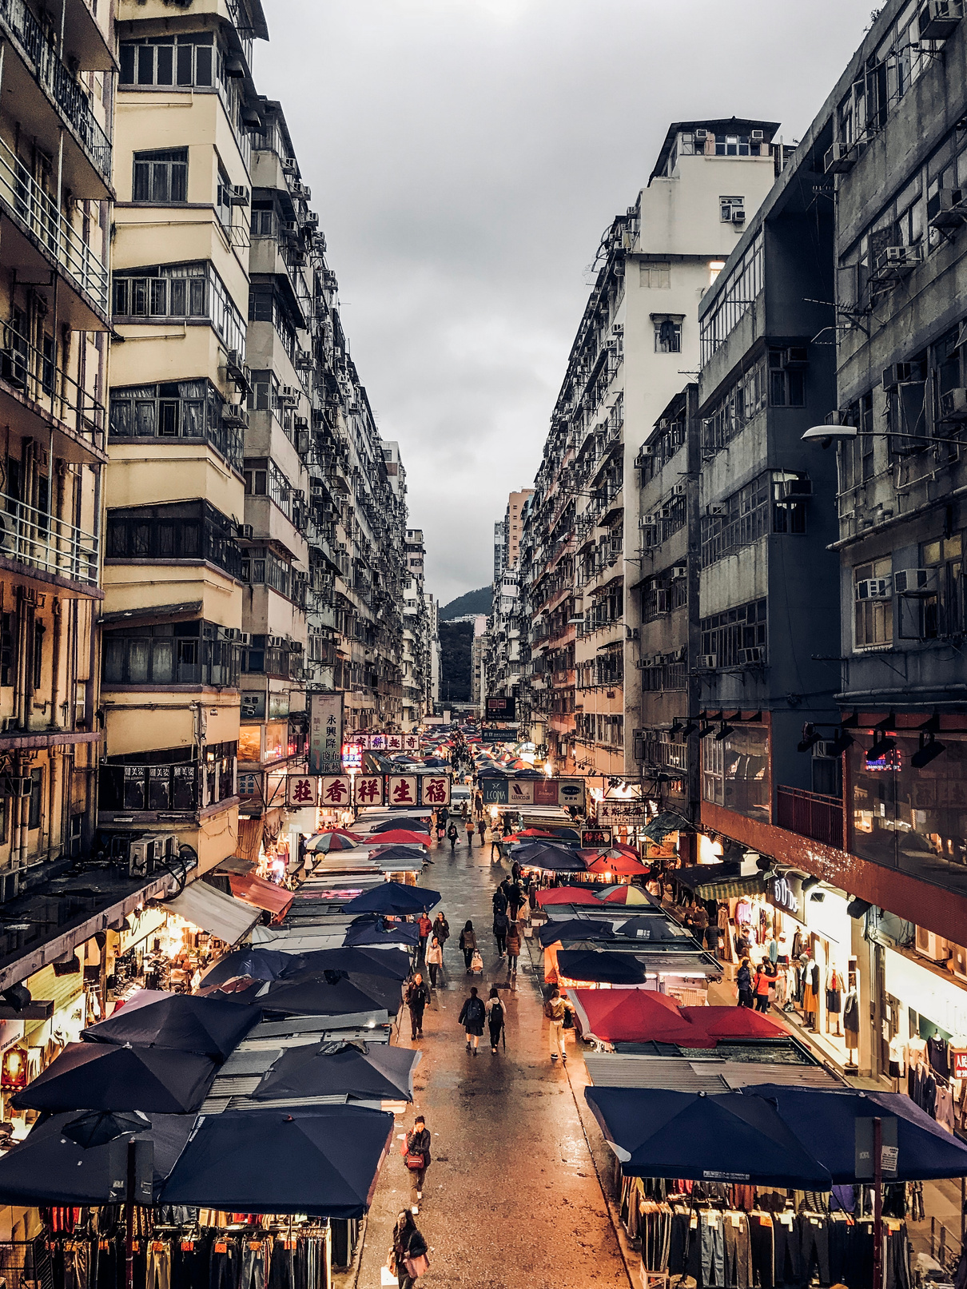
TIẾT 56
HÀNH VI CÓ VĂN HÓA NƠI CÔNG CỘNG

Slide 4
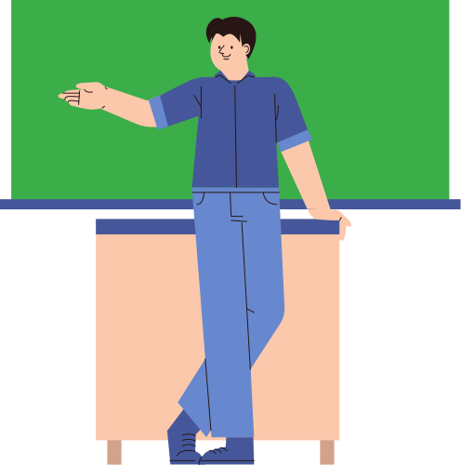
NỘI DUNG BÀI HỌC
  Hoạt động 1: Xác định những hành vi có văn hóa ở nơi công cộng em đã thực hiện
  Hoạt động 2: Xác định những biểu hiện của hành vi có văn hóa

Slide 5

HOẠT ĐỘNG 1: XÁC ĐỊNH NHỮNG HÀNH VI CÓ VĂN HÓA Ở NƠI CÔNG CỘNG EM ĐÃ THỰC HIỆN

Slide 6
X
Quan tâm, giúp đỡ những người bị nạn
X
Vượt đèn đỏ khi tham gia giao thông
Những hành vi nào dưới đây là hành vi có văn hóa nơi công cộng?
Chen lấn, xô đẩy nhau khi lên xe buýt
Nói chuyện, tranh luận to tiếng ở nơi công cộng
X
Nhường chỗ cho người già, em nhỏ
X
Giúp người khiếm thị, người già qua đường
X
Bỏ rác vào thùng rác
Cãi, đánh nhau xảy ra va chạm,..

Slide 7

KẾT LUẬN
- Giúp đỡ những người bị nạn;
- Nhường chỗ cho người già, em nhỏ;
- Giúp người khiếm thị, người già qua đường;
- Bỏ rác vào thùng tác,...
=> Là các hành vi ứng xử có văn hoá ở nơi công cộng. Mỗi chúng ta cần gương mẫu thực hiện những hành vi có văn hoá để góp phần làm cho cộng đồng, xã hội của chúng ta ngày càng văn tỉnh hơn.

Slide 8
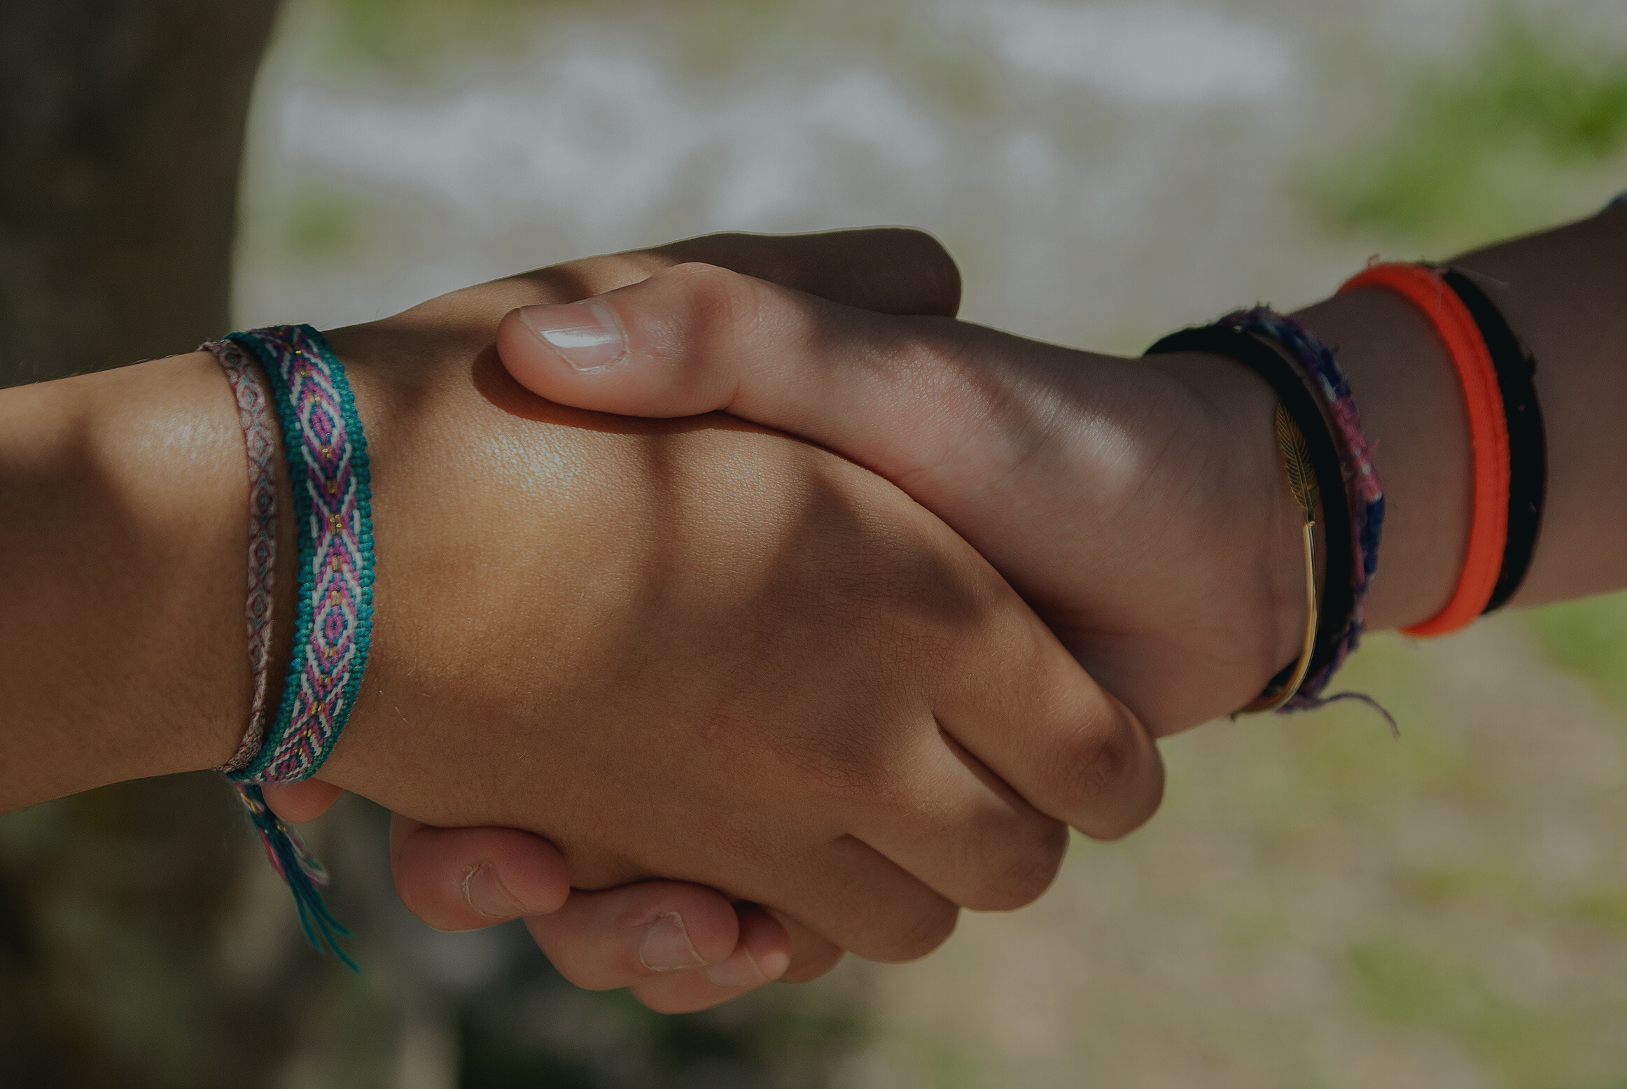
HOẠT ĐỘNG 2: XÁC ĐỊNH NHỮNG BIỂU HIỆN CỦA HÀNH VI CÓ VĂN HÓA

Slide 9

THẢO LUẬN NHÓM
- Thời gian: 5 phút
- Nhiệm vụ: Thảo luận những biểu hiện của hành vi có văn hóa nơi công cộng

Slide 10
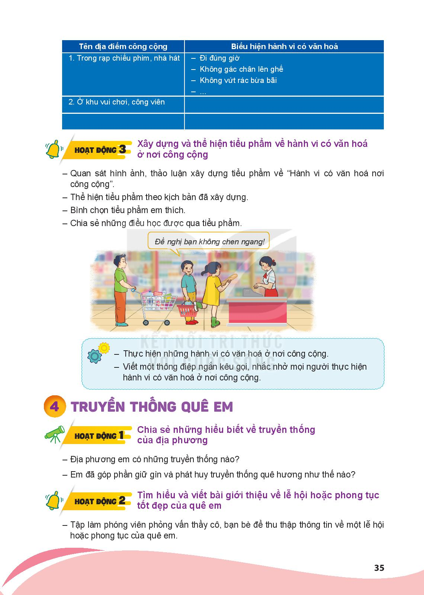
Thảo luận những biểu hiện của hành vi có văn hóa nơi công cộng theo gợi ý

Slide 11
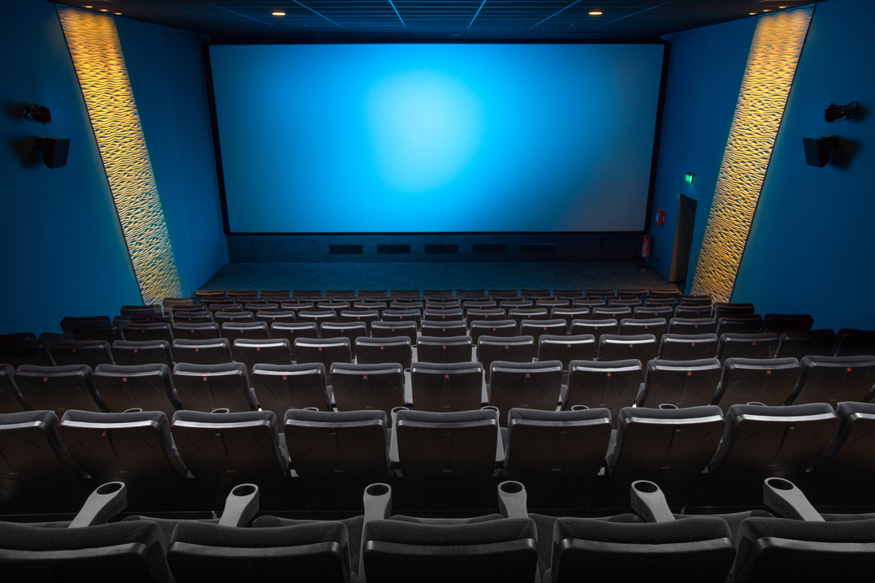
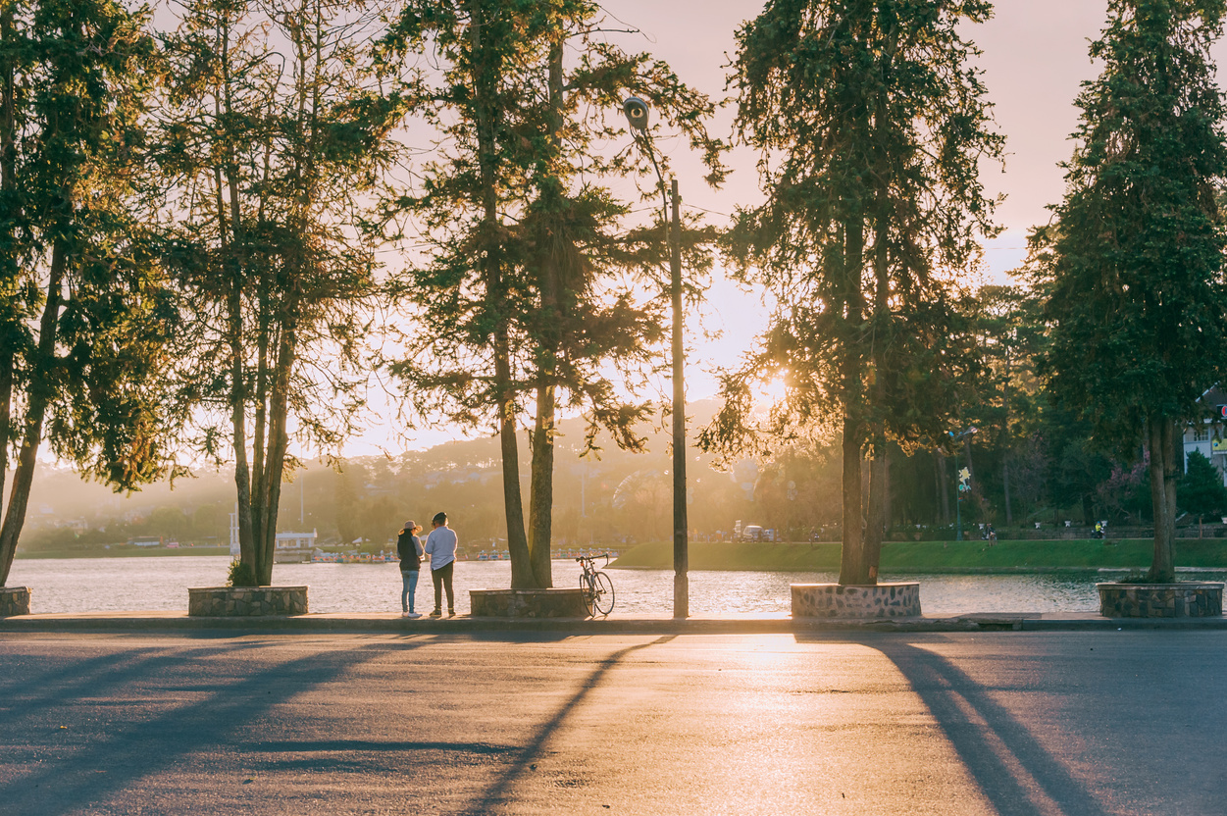
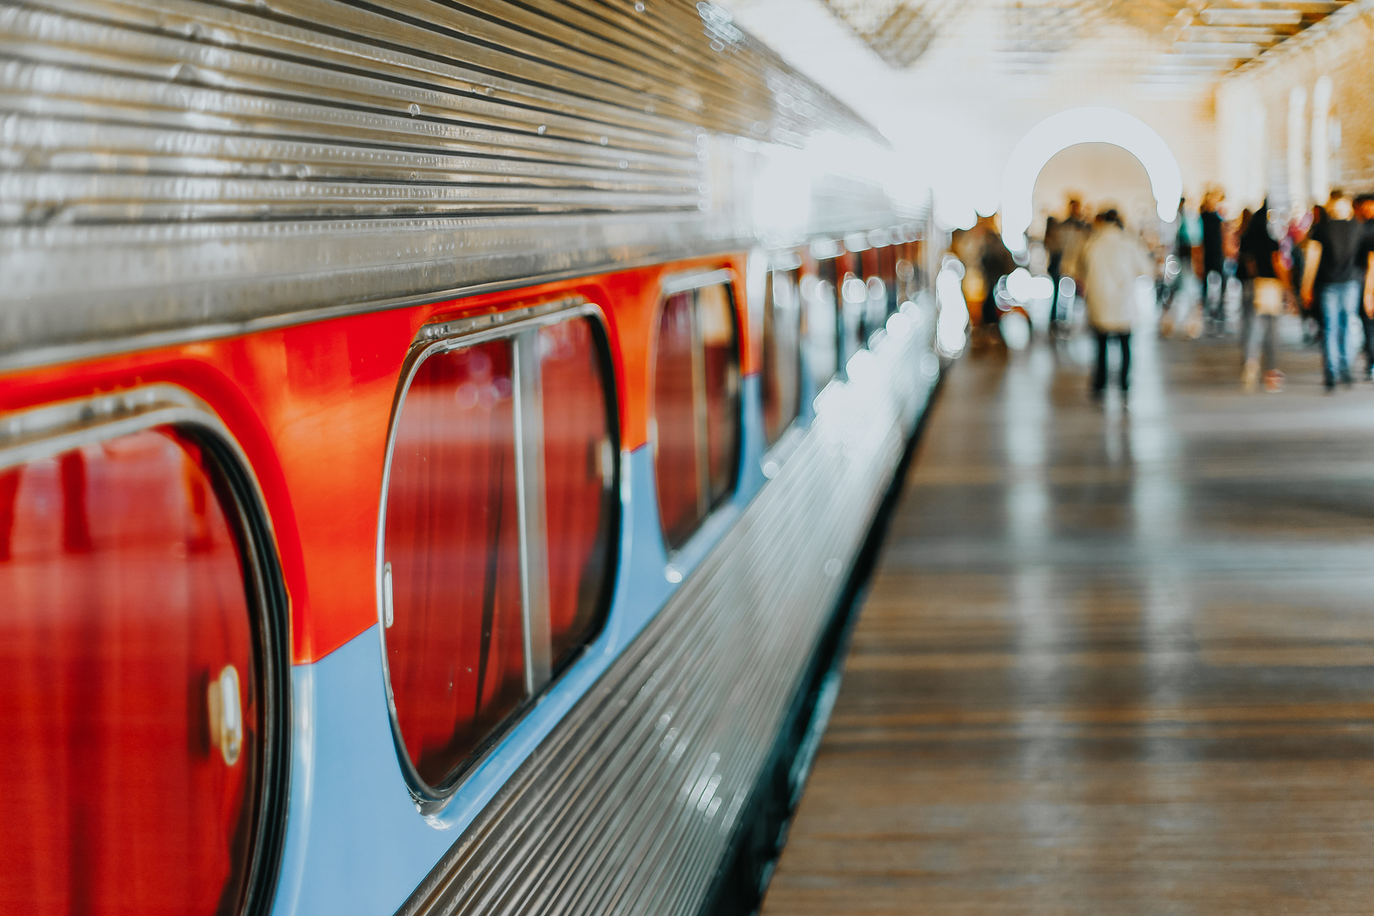
Nhóm 3
Nhóm 1
Nhóm 2
  Xác định những biểu hiện của hành vi có văn hoá ở bến tàu, xe; trên tàu, xe.
  Xác định những biểu hiện của hành vi có văn hoá ở rạp chiếu phim, rạp hát.
  Xác định những biểu hiện của hành vi có văn hoá ở khu vui chơi, công viên.

Slide 12
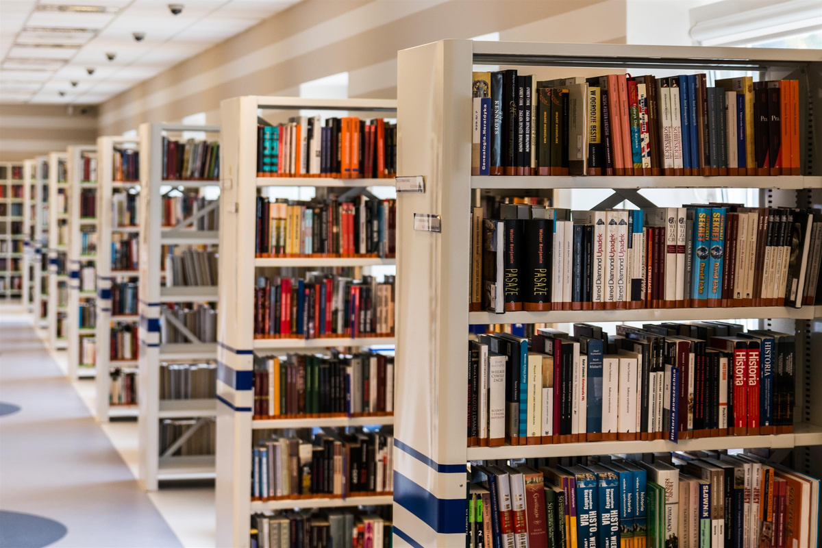
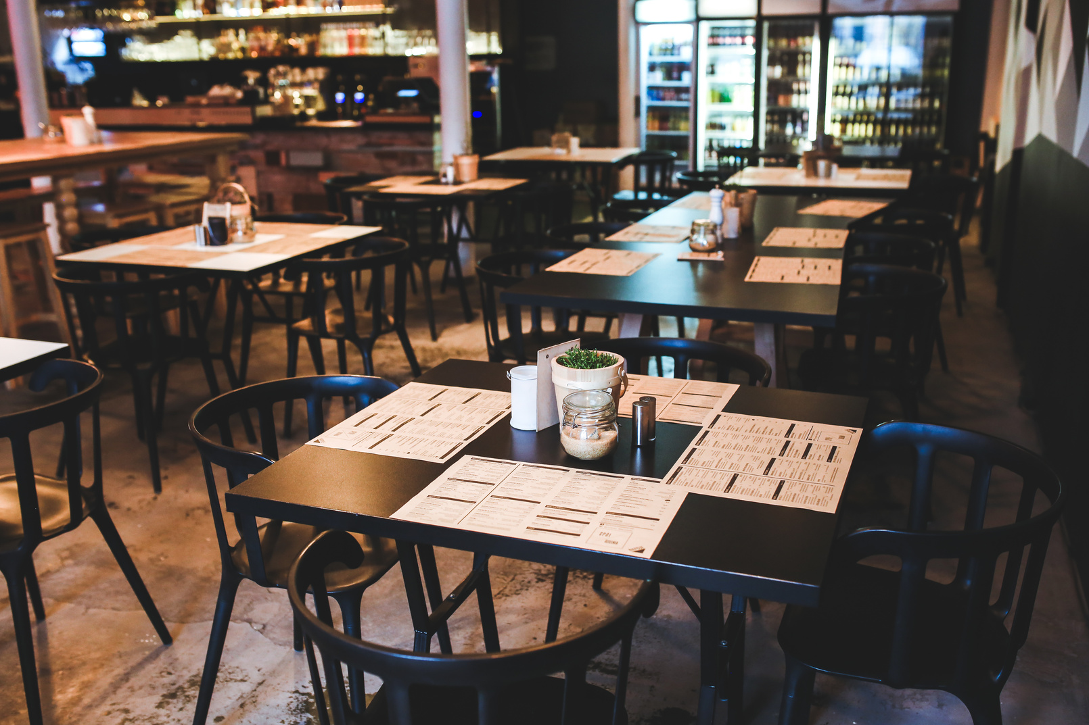
Nhóm 4
Nhóm 5
  Xác định những biểu hiện của hành vi có văn hoá ở thư viện.
  Xác định những biểu hiện của hành vi có văn hoá ở quán cà phê, nhà hàng.

Slide 13
Tên địa điểm công cộng | Biểu hiện hành vi có văn hóa
Trong rạp chiếu phim, nhà hát | Đi đúng giờ Không gác chân lên ghế Không vứt rác vừa bãi Tắt chuông điện thoại
Ở khu vui chơi, công viên | Không vứt rác bừa vãi Không chạy, rượt đuổi nhau Không xô đẩy, chen lấn nhau
Ở các quầy nước, nhà hàng, quán cà phê | Xếp hàng theo đúng thứ tự Ăn nói văn minh lịch sự Giơ tay khi cần được phục vụ
Ở bến tàu, bến xe | Đi đúng giờ Không vứt rác bừa bãi Không chen lấn, xô đẩy nhau

Slide 14
Ở mỗi địa điểm công cộng đều cần thể hiện các hành vi có văn hoá phù hợp
Ví dụ ở trong rạp chiếu phim cần: giữ trật tự, không gác chân lên ghế, không vút rác bừa bãi, không che khuất tâm nhìn của người phía sau, không hút thuốc, không ăn kẹo cao su trong phòng chiếu, không quay phim/ chụp ảnh trong phòng chiếu, tắt chuông điện thoại di động, không mặc quần áo ngủ, quần đùi vào rạp...

Slide 15
LUYỆN TẬP
Mỗi nhóm thảo luận để xây dựng kịch bản cho tiểu phẩm với chủ để “Hành vi có văn hoá nơi công cộng”.

Slide 16
Quan sát hình ảnh, thảo luận xây dựng tiểu phẩm về "hành vi có văn hóa nơi công cộng"
- Thể hiện tiểu phẩm theo kịch bản đã xây dựng
- Bình chọn tiểu phẩm em yêu thích
- Chia sẻ những điều học được qua tiểu phẩm

Slide 17
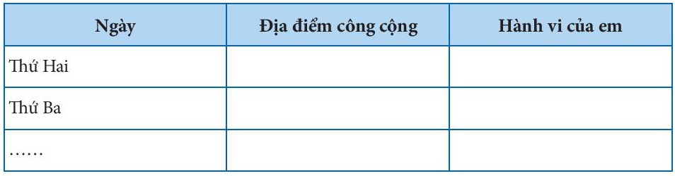
VẬN DỤNG
- Thường xuyên thực hiện ứng xử có văn hoá nơi công cộng.
- Ghi lại những hành vi có văn hoá mà HS đã thực hiện ở nơi công cộng theo mẫu:
- Viết một thông điệp ngắn kêu gọi, nhắc nhở bạn bè, người thân cư xử có văn hoá ở nơi công cộng.

Slide 18
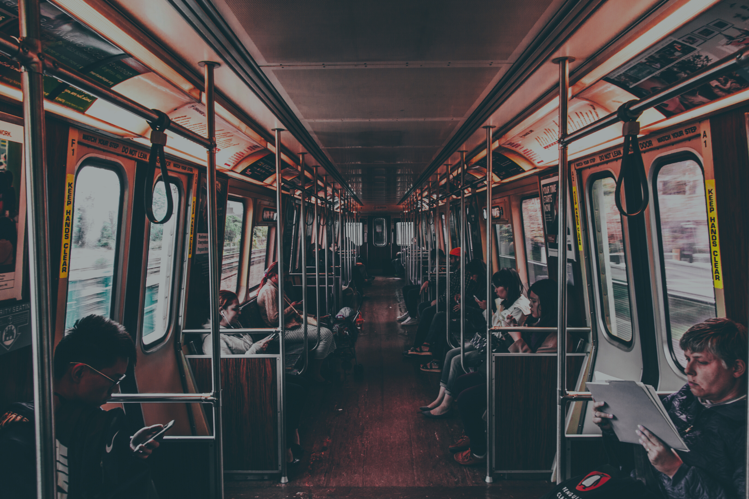
KẾT LUẬN CHUNG
Thực hiện hành vì có văn hoá ở nơi công cộng không chỉ là yêu cầu đối với tất cả công dân trong xã hội nhằm xây dựng cộng đồng, xã hội văn minh mà còn là biểu hiện của người có văn hoá, có trách nhiệm với xã hội, cộng đồng. Mỗi chúng ta hãy tự giác thực hiện các hành vi có văn hoá ở nơi công cộng.

Slide 19

HƯỚNG DẪN VỀ NHÀ
01
Ôn tập lại bài học
Chia sẻ lại bài học cho gia đình, bạn bè
02
Chuẩn bị tiết học sau:
Truyền thống quê em
03

Slide 20


